Slide 1
第八章 最优控制的数值计算方法（Numerical Method）
用梯度法求解最优控制问题

Slide 2
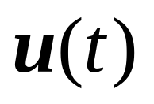

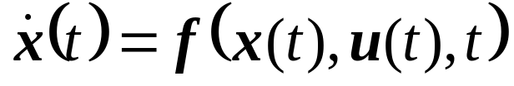
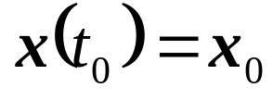
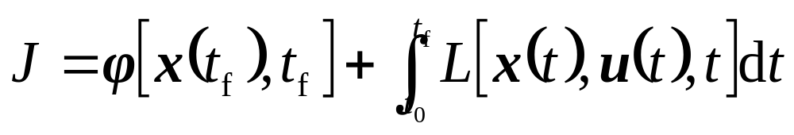
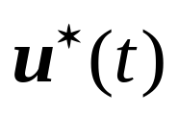

设：
不受约束，
固定，末端自由
目标函数
求
使
为最小值。

Slide 3
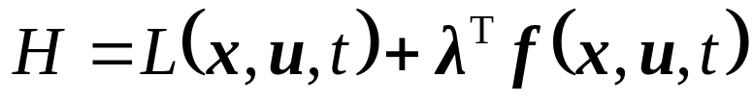
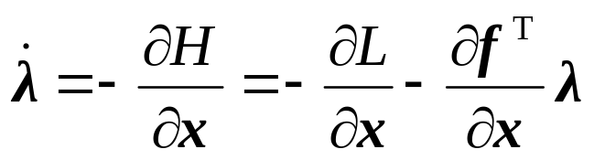
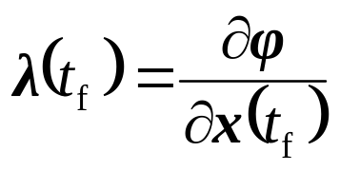
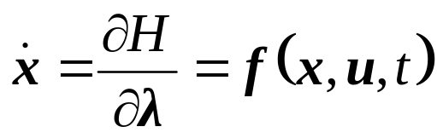
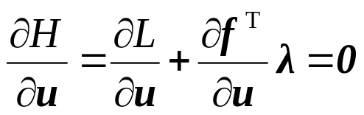
解：根据极小值原理，

Slide 4
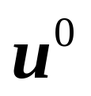
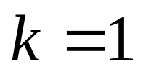
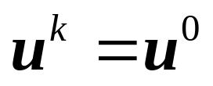
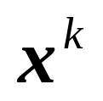

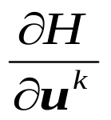



用梯度法：
，置
，
1）猜测
2）利用状态方程和初始条件，解
采用龙格—库塔法（四阶）
3）利用协态方程及末值条件，逆时间
方向解出
，方法同2）
4）将已知
代入梯度方程

Slide 5
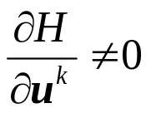
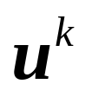



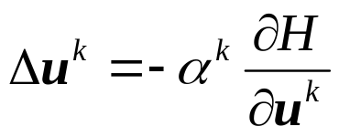


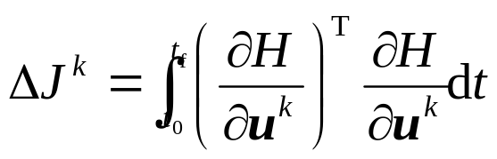


5）因
，
，对
进行修正：
给定
和
，用一维搜索法（如黄金分割
法，二分法，爬山法等）确定最优步长
，
（最速下降法），可用共轭梯度法
并用H关于
的海赛矩阵确定最优步长
6）计算
的新近似值，
7）计算
，可用复化辛普生公式
8）若
，置
，转2），
否则停止迭代，输出结果

